Slide 1

LCAP Parent Engagement
LCAP Involucración de Padres
2018-2019
Lathrop Intermediate School Stuart Caldwell, Principal
Notes:
Suggested Title – [School Name] LCAP Education Summit

Slide 2
TODAY’S OUTCOMES
1
  Better understand the Local Control and Accountability Plan (LCAP)
2
  Review Lathrop Intermediate School goals, actions, data, and progress on the current LCAP
3
  Participate in local control by providing input on student programs and funding decisions at Lathrop Intermediate School

Slide 3
RESULTADOS DE HOY
1
  Entender mejor el Plan de Rendición de Cuentas con Control Local (LCAP)
2
  Repasar las metas, medidas, datos y progreso de Secundaria Lathrop en el LCAP actual
3
  Participar en control local al opinar sobre los programas estudiantiles y decisiones de fondos en Secundaria Lathrop

Slide 4
2019 LCAP Update (Timeline)
July 2018
  Implement the LCAP
  Implement new funding
Fall 2018
  Internal stakeholder surveys and sessions
  Principal Summits
Winer 2018
  Community meetings
  Student sessions
  Mid-year data checks
Spring 2019
  Capture stakeholder input
  Write plan
August 2018
  Annual report to community, parents, and the board
June 2019
  Public hearing
  Adoption of plan
  Submission to OCDE
May 2019
  Complete draft of plan
  DAC/DELAC engagement and input

Slide 5
Actualización de LCAP 2019 (Itinerario)
julio 2018
  Implementar el LCAP
  Implementar fondos nuevos
otoño 2018
  Encuestas y sesiones de colaboradores internos
  Cumbres de directores
invierno 2018
  Juntas comunitarias
  Sesiones estudiantiles
  Revisión de datos de mediados de año
primavera 2019
  Capturar opiniones de los colaboradores
  Escribir el plan
agosto 2018
  Informe anual a la comunidad, padres y la Mesa
junio 2019
  Audiencia pública
  Adopción del plan
  Presentar a OCDE
mayo 2019
  Terminar borrador del plan
  Participación y consulta de DAC/DELAC

Slide 6
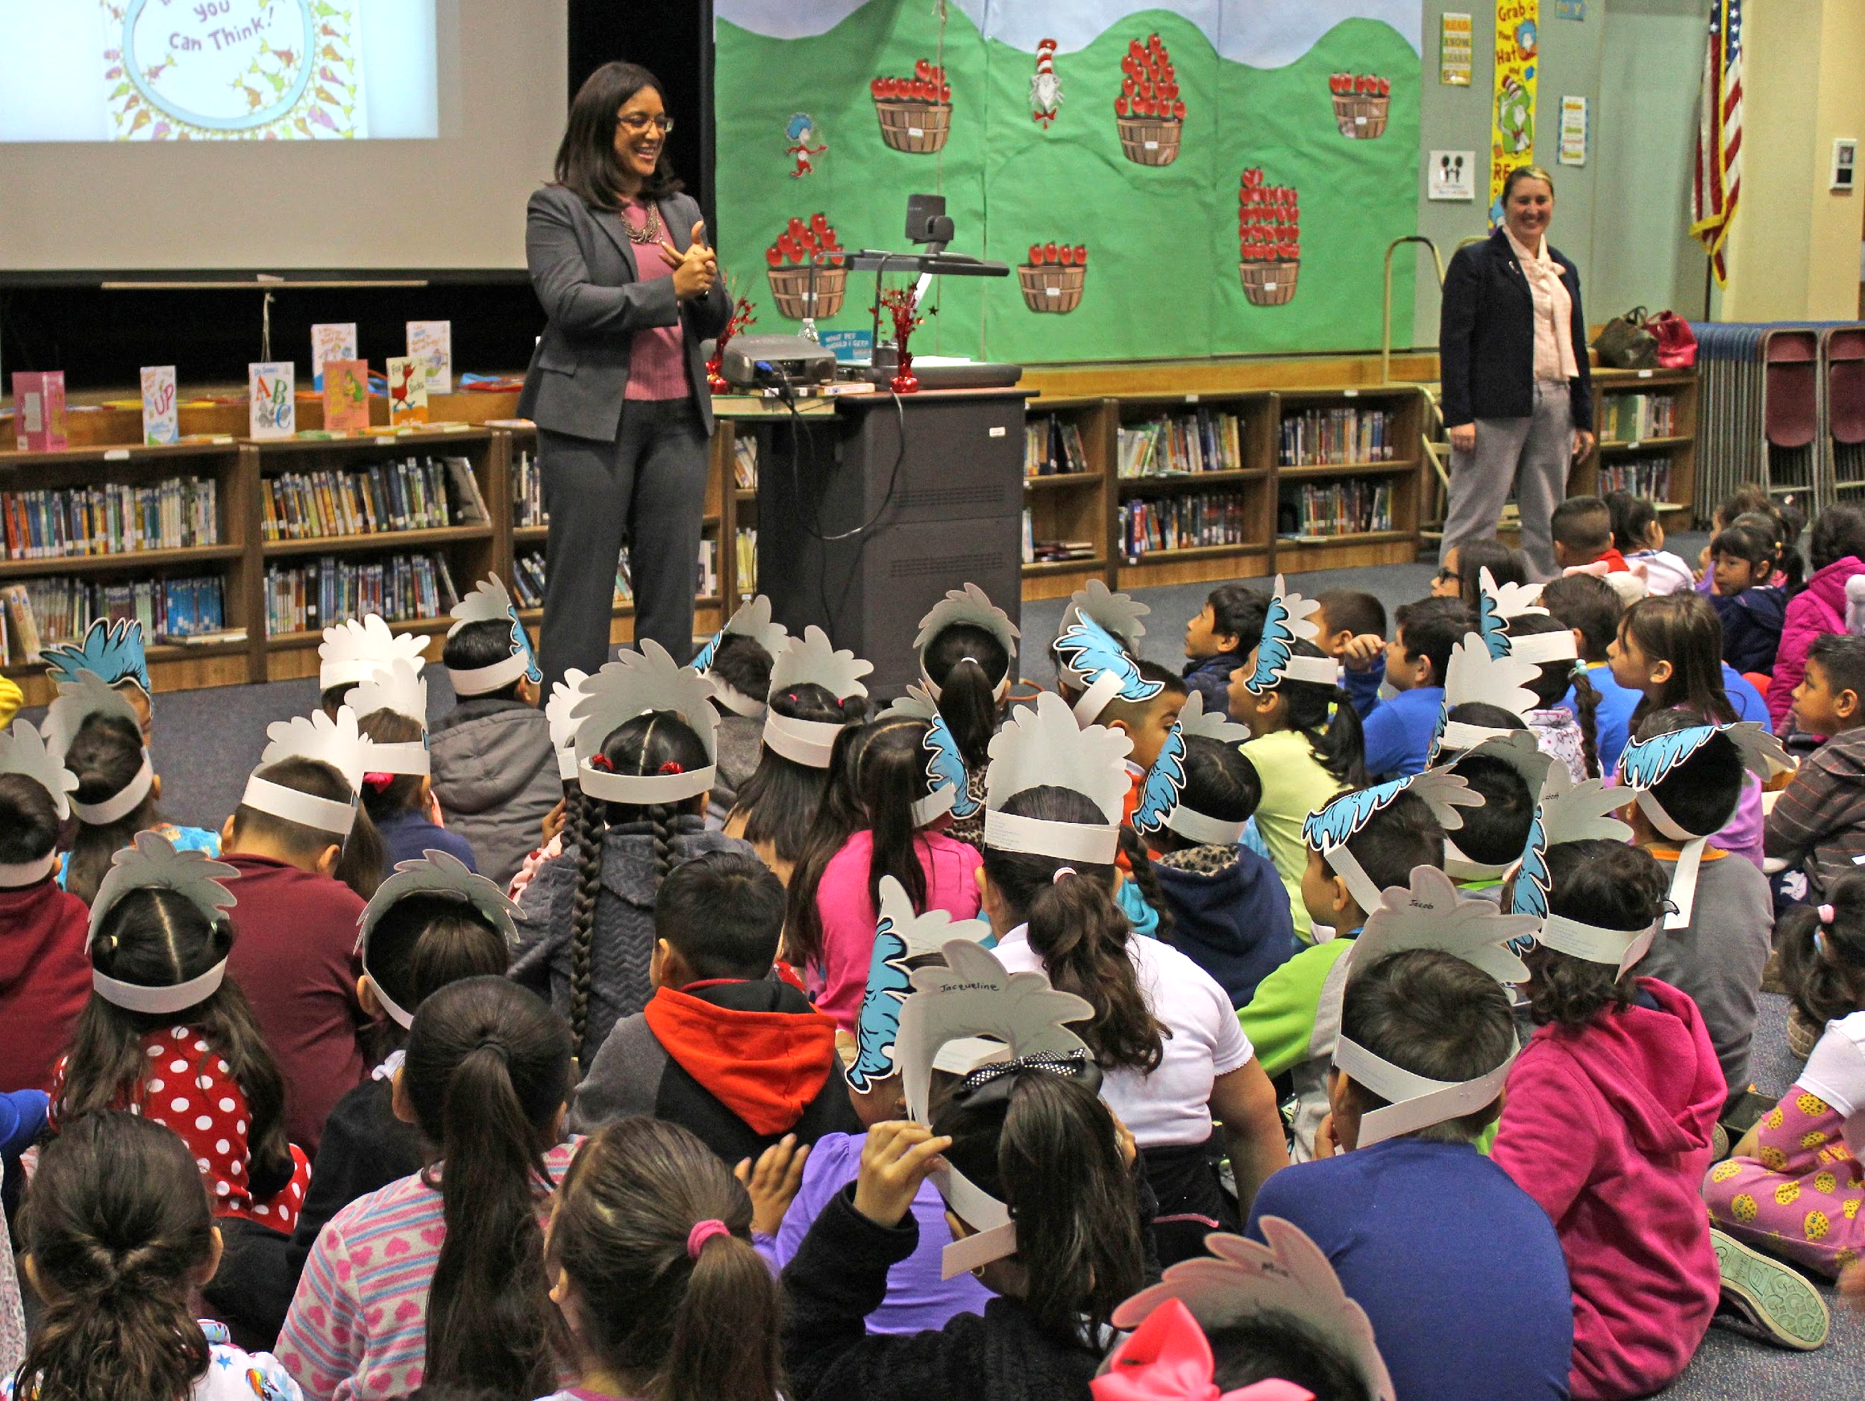
Local Control Accountability Process
Proceso de Rendición de Cuentas con Control Local
Notes:
The Local Control and Accountability Plan (LCAP) is a critical part of the new Local Control Funding Formula (LCFF). The Santa Ana Unified School District continuously engages parents, students, educators, employees, and the community to establish and monitor goals to improve student achievement and services provided by the school district. The LCAP, describes the district’s vision for student learning, actions and annual goals and demonstrates how the district’s budget supports the achievement of these goals.

Slide 7
WHAT ARE THE LCFF AND LCAP?
Local Control
Funding Formula (LCFF)
Local Control Accountability Plan (LCAP)
A formula that determines how the state funds our school district. Money is allocated based on English learner, low income, and foster student enrollment.
A 3-year accountability plan that requires input from stakeholders to ensure LCFF funds are spent intentionally and strategically for state and local target populations.
Notes:
The LCAP is the action plan that accompanies each district’s budget. The LCAP is a three-year plan that describes the goals, actions, services, and expenditures to support improved student outcomes that address state and local priorities.
Local Control Funding Formula (LCFF) is California’s education funding system.
• Provides more flexibility and local control in decisions regarding student achievement.
• Involves parents, students and teachers in decisions about academic programs and expenditures. • Includes funding for at-risk / high need students, i.e. free and reduced lunch, English learner, and foster youth students.
What were the big ideas behind the Local Control and Accountability Plan?
Increased flexibility in the use of state funds by replacing “categorical funds” that could only be used for specific purposes with Local Control Funding Formula funds.
Required districts to write a three year plan that shows how funds will be used to improve student achievement.
Requires districts to align the use of resources ($$) with student needs.
Target populations include: Students with Economic Hardship, English Language Learners, Foster Youth, Students with Disabilities, African American Students , Latino Students

Slide 8
¿QUÉ SON LCFF Y LCAP?
Fórmula de Fondos con Control Local (LCFF)
Plan de Rendición de Cuentas con Control Local (LCAP)
Una fórmula que determina cómo el estado da fondos a nuestro distrito escolar. El dinero es designado basado en la matrícula de aprendices del inglés, bajos ingresos y jóvenes de crianza.
Un plan de rendición de cuentas de 3 años que requiere opiniones de los colaboradores para asegurar que los fondos de LCFF se usen de forma intencionada y estratégica para poblaciones enfocadas estatales y locales.
Notes:
The LCAP is the action plan that accompanies each district’s budget. The LCAP is a three-year plan that describes the goals, actions, services, and expenditures to support improved student outcomes that address state and local priorities.
Local Control Funding Formula (LCFF) is California’s education funding system.
• Provides more flexibility and local control in decisions regarding student achievement.
• Involves parents, los alumnos and teachers in decisions about academic programs and expenditures. • Includes funding for at-risk / high need los alumnos, i.e. free and reduced lunch, English learner, and foster youth los alumnos.
What were the big ideas behind the Local Control and Accountability Plan?
Increased flexibility in the use of state funds by replacing “categorical funds” that could only be used for specific purposes with Local Control Funding Formula funds.
Required districts to write a three year plan that shows how funds will be used to improve student achievement.
Requires districts to align the use of resources ($$) with student needs.
Target populations include: los alumnos with Economic Hardship, English Language Learners, Foster Youth, los alumnos with Disabilities, African American los alumnos , Latino los alumnos

Slide 9



LOCAL CONTROL & ACCOUNTABILITY PLAN
All California school districts must adopt a LCAP. SAUSD is in year 2 of a 3-year plan.
Each district’s LCAP must include the following:
Goals
Actions
Related expenditures
LCAPs must include services that target each major student subgroup, including:
Racial/ethnic subgroups
Low-income students
English learners
Students with disabilities
Foster youth
Homeless youth
LCAPs must address the
8 State Priorities:
Basic Services
Implementation of standards
Parental engagement
Student achievement
Student engagement
School climate
Access to courses
Other student outcomes

Slide 10
PLAN DE RENDICIÓN DE CUENTAS Y CONTROL LOCAL
Todos los distritos escolares de California deben adoptar un LCAP. SAUSD está en el año 2 del plan de 3 años.
El LCAP de cada distrito debe incluir lo siguiente:
Metas
Medidas
Egresos relacionados
Los LCAP deben incluir servicios que se enfocan en cada subgrupo estudiantil principal, que incluye:
Subgrupos raciales/étnicos
Alumnos de bajos ingresos
Aprendices del inglés
Alumnos con discapacidades
Jóvenes de crianza
Jóvenes indigentes
Los LCAP deben abordar las
8 prioridades estatales:
Servicios básicos
Implementación de estándares
Participación de los padres
Aprovechamiento estudiantil
Participación estudiantil
Ambiente escolar
Acceso a cursos
Otros resultados estudiantiles

Slide 11
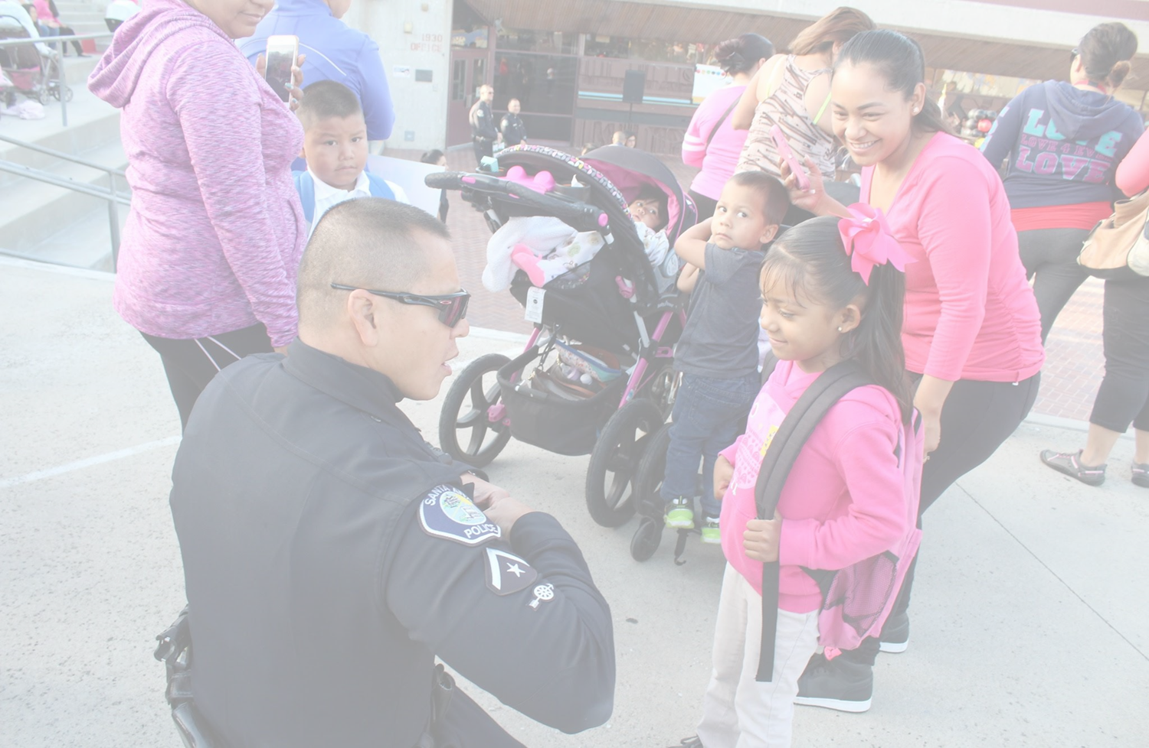
Goals and Progress Indicators
Metas e indicadores de progreso
Notes:
The LCAPs must focus on each of the eight identified areas. In the next few slides you will hear more about the programs and services currently being offered at [ INSERT SCHOOL NAME] to improve student outcomes at OUR school and for groups of students ACROSS THE DISTRICT.

Slide 12
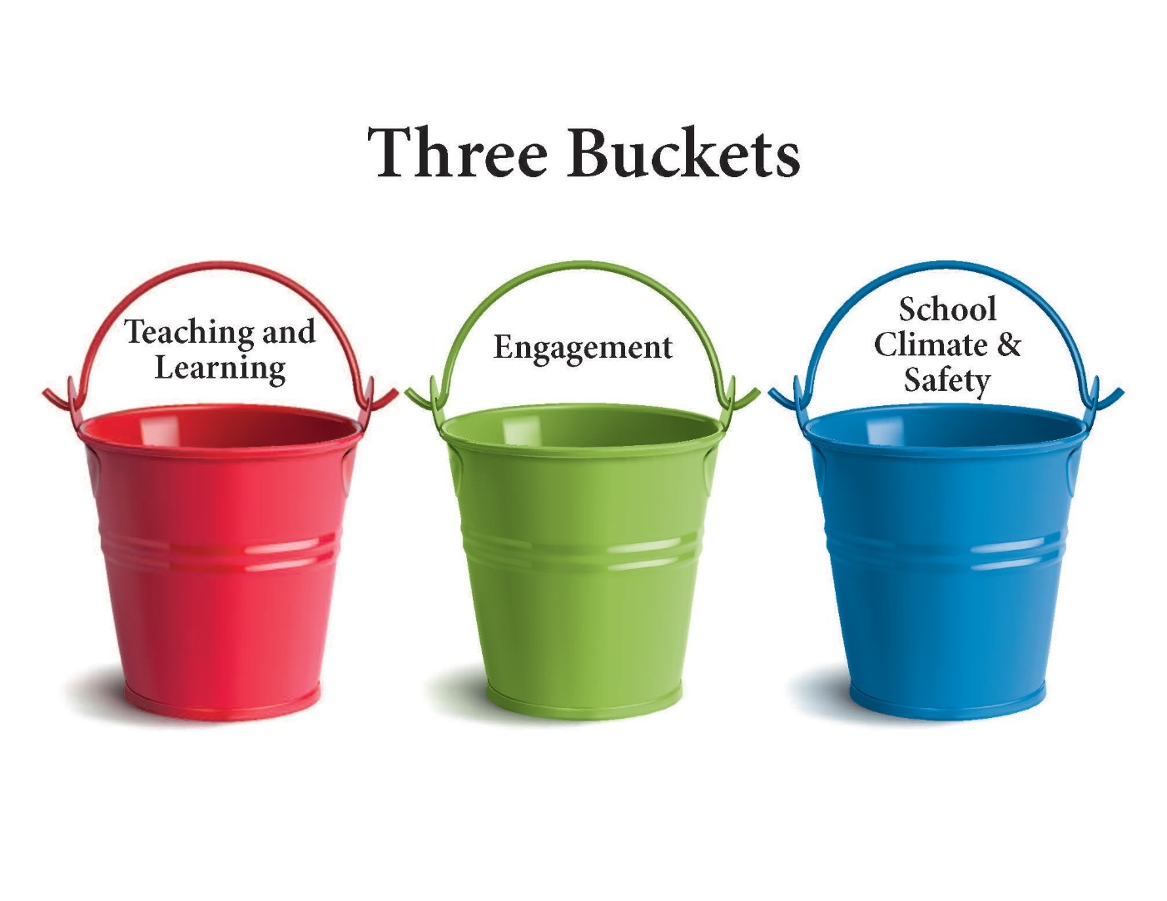
Tres cubos
Enseñanza y aprendizaje
Comunicación y participación de los colaboradores
Seguridad y bienestar
Notes:
SAUSD GOALS IN 2017 BASED ON YOUR FEEDBACK WE MADE UPDATES AND REVISIONS

Slide 13
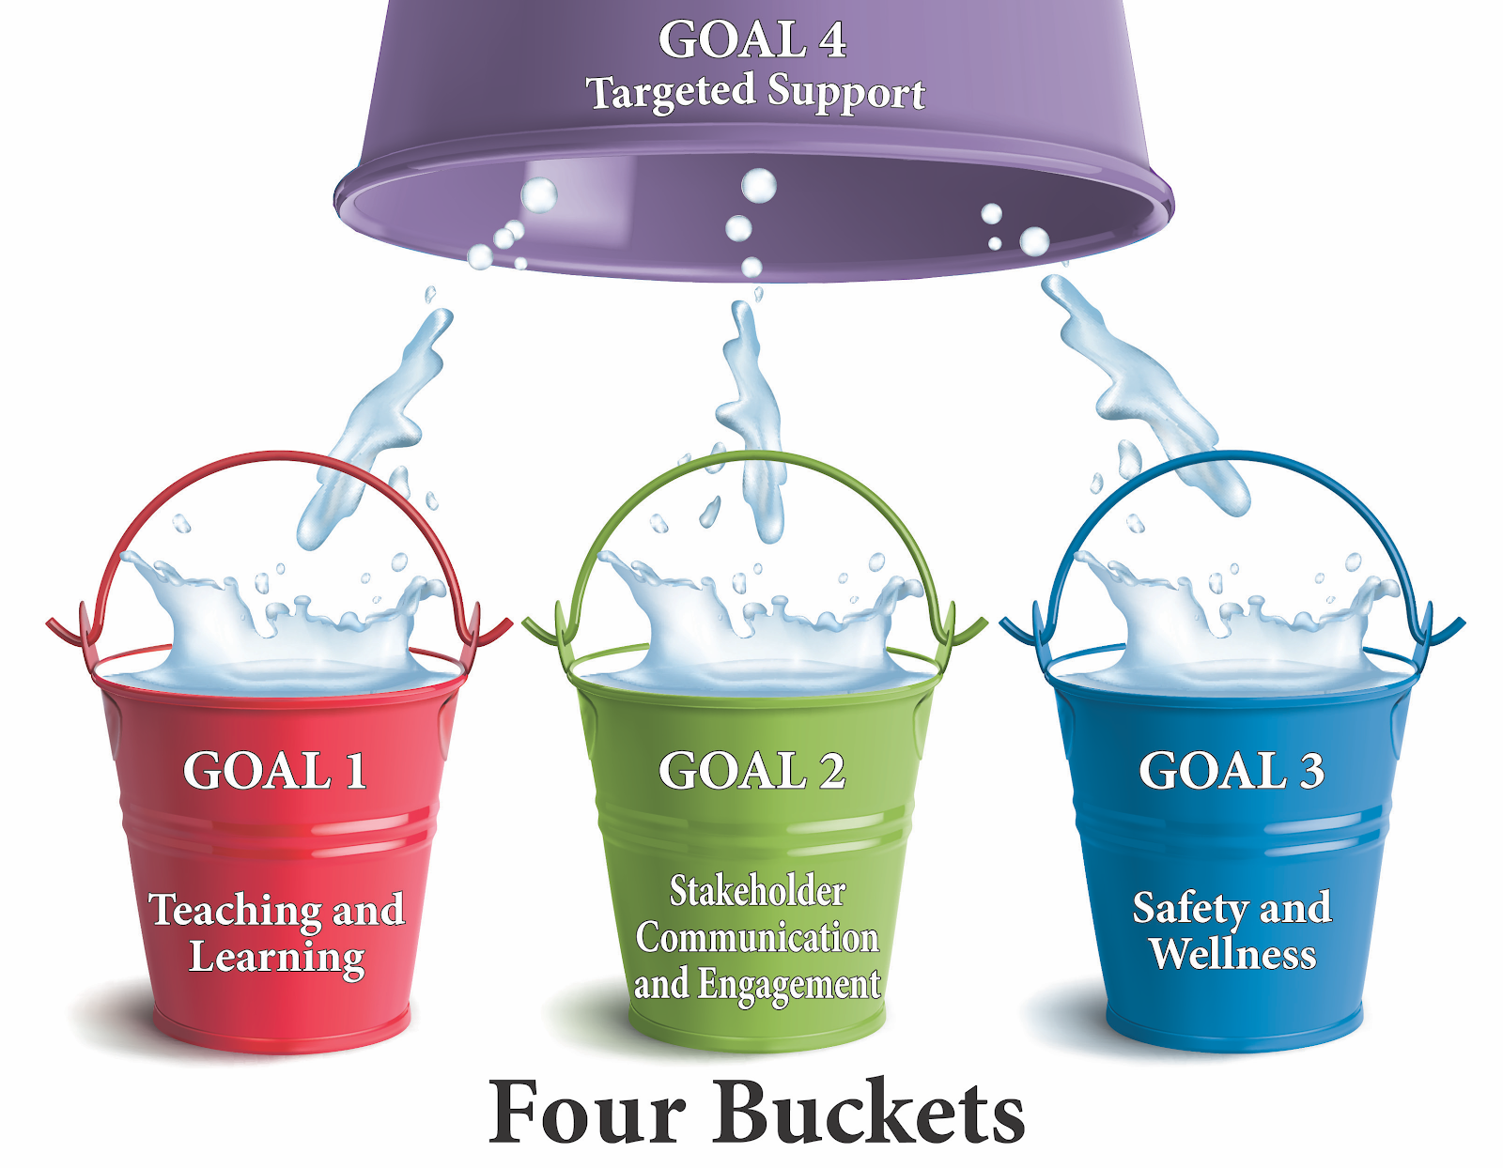
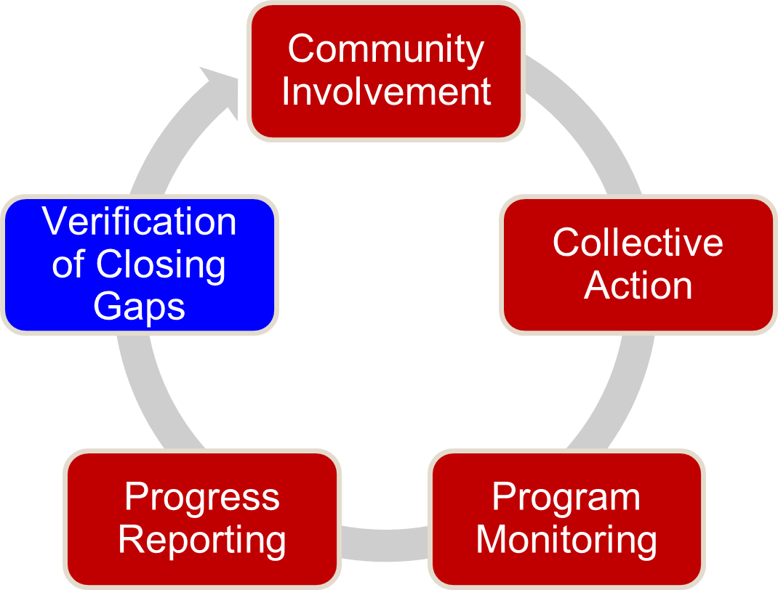
LCAP Theory of Action
Notes:
Now in 2018-2020 CURRENT DISTRICT AND SCHOOL BUILDING GOALS

Slide 14
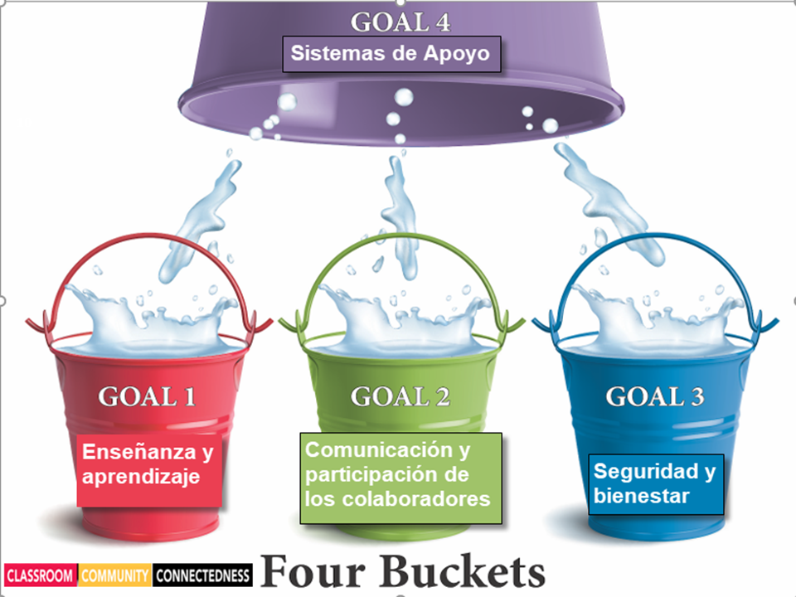
LCAP Theory of Action
Cuatro cubos
Notes:
Now in 2018-2020 CURRENT DISTRICT AND SCHOOL BUILDING GOALS

Slide 15
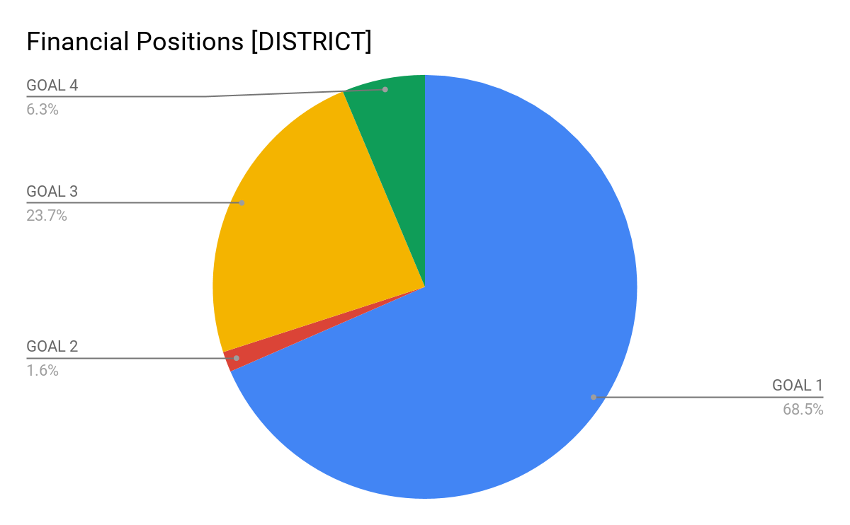
Financial Positions-LCAP Goals
GOAL 1 | $481,839,697
GOAL 2 | $10,983,059
GOAL 3 | $166,463,628
GOAL 4 | $44,548,284
Notes:
Salaries + Benefits = 81.08%. Others include the OPEB Contribution – which is not projected this year
TALKING POINTS: REFLECTS HOW MANY IS SPENT BY GOAL ARE

Slide 16
Posiciones financieras-Metas de LCAP
Posiciones financieras [DISTRITO]
META 1 | $481,839,697
META 2 | $10,983,059
META 3 | $166,463,628
META 4 | $44,548,284
Notes:
Salaries + Benefits = 81.08%. Others include the OPEB Contribution – which is not projected this year
TALKING POINTS: REFLECTS HOW MANY IS SPENT BY GOAL ARE

Slide 17
1
Teaching and Learning
All students will demonstrate the knowledge, skills, and values to become productive citizens in the 21st century.
What our school did last year:
  Adoption of CPM Math Curriculum
  English Learner Newcomer Program
What are we doing this year?
  Continuation of the above, and…
  Adoption of StudySync English Language Arts Curriculum
  Achieve3000 Reading Intervention Program in Science and Social Studies Classes
How are we doing so far?
  Increased Achievement in English Language Arts on California Schools Dashboard
  Increased Achievement in Mathematics on California Schools Dashboard

Slide 18
1
Enseñanza y aprendizaje
Todos los alumnos demostrarán el conocimiento, aptitudes y valores para convertirse en ciudadanos productivos en el siglo xxi.
Lo que hizo nuestra escuela el año pasado:
  Implementación de Currículo Matemáticas CPM
  Programa del Desarrollo de Ingles para alumnos recién llegados
¿Qué estamos haciendo este año?
  Continuación de los del año pasado, y…
  Implementación de Currículo de Ingles StudySync
  Programa de Intervención de Lectura Achieve3000 en Ciencias y Ciencias Sociales
¿Cómo vamos hasta ahora?
  Logro de crecimiento en Ingles en Dashboard Escuelas de California
  Logro de crecimiento en Matemáticas en Dashboard Escuelas de California

Slide 19
2
Stakeholder Communication and Engagement
Students will have equitable access to a high quality curricular and instructional program that is accessible from school and home.
What our school did last year:
  Parent Engagement Programs and Activities
  School Site Council and English Learner Advisory Committee
What are we doing this year?
  Continuation of the above, and…
  Expanded Student and Parent Communication
  Teacher Committees (Activities, College Prep, PBIS, Recognition, Safety, and Social)
How are we doing so far?
  Parents receive weekly telephone calls providing them with each student’s current GPA and number of missing assignments. These calls have resulted in students completing more assignments.
  Students receive regular informational updates via The Spartan Chronicles, a student broadcast.
  Teacher committee work builds capacity among the teachers and holds all accountable to creating the environment needed to improve our students' achievement.

Slide 20
2
Comunicación y participación de los colaboradores
Los alumnos tendrán acceso equitativo a un programa didáctico y curricular de alta calidad que es accesible desde la escuela y el hogar.
Lo que hizo nuestra escuela el año pasado:
  Programas de Involucración de Padres y Actividades
  Consejo Escolar y Comité de Consejo de Aprendices de Ingles
¿Qué estamos haciendo este año?
  Continuar con los programas de año pasado, y…
  Expandir comunicación de Padres y Alumnos
  Comité de Maestros (Actividades, Preparacion de Colegio, PBIS, Reconocimientos, Seguridad, y Social)
¿Cómo vamos hasta ahora?
  Padres reciben llamadas telefónicas semanalmente proporcionándoles con el GPA actual del estudiante y numero de trabajos que hacen falta. Estas llamadas has resultado en estudiantes completando sus trabajos.
  Estudiantes reciben información regular actual via Crónicas del Spartan, transmisión estudiantil.
  Comité de maestros trabaja construyendo capacitación entre maestros y mantiene a todos responsables de crear ambiente necesario para mejorar el logro estudiantil

Slide 21
3
Safety and Wellness
Students and staff will work in a healthy, safe, and secure environment that supports learning.
What our school did last year:
  Revitalized PBIS (Positive Behavior Interventions and Supports) Practices
  CICO (Check In Check Out) Program
What are we doing this year?
  Continuing to Strengthen PBIS Practices
  Replenishing Emergency Supplies and Training for Students and Staff
How are we doing so far?
  The PBIS Committee has targeted campus concerns such as dress code and attendance to help build a culture of achievement , respect, and responsibility.
  Abundant medical supplies are stored on campus and classroom emergency supplies are being replenished.

Slide 22
3
Seguridad y bienestar
Los alumnos y personal trabajarán en un ambiente saludable y seguro que apoya el aprendizaje.
Lo que hizo nuestra escuela el año pasado:
  Practicas de PBIS Revitalizadas (Intervención y Apoyo de Buen Comportamiento)
  Programa CICO (Check In Check Out)
¿Qué estamos haciendo este año?
  Continuar Practicas para Fortalecer PBIS
  Reemplazo de Artículos de Emergencia y Entrenamiento de Alumnos y Empleados
¿Cómo vamos hasta ahora?
  El Comité de PBIS ha identificado preocupaciones en la escuela como código de vestimenta y asistencia para ayudar a crear una cultura de éxito, respeto y responsabilidad.
  Artículos de abundancia medica son almacenados en la escuela y artículos de emergencia están siendo reemplazados.

Slide 23
4
Targeted Support
Students within identified subgroups will meet individual academic, behavioral, and social-emotional learning (SEL) needs.
What our school did last year:
  Social-Emotional Supports (Restorative Practices, Phoenix House, Turning Point)
  After-School Math Tutoring
What are we doing this year?
  Expanded Social-Emotional Supports, including the addition of School-Based Mental Health Services
  Extended Day (Period 7) for 6th Grade Students Lacking Proficiency in Basic Math Skills, as well as Continued After-School Math Tutoring
  Targeted student work completion in Science
How are we doing so far?
  We are better able to meet our students’ social-emotional needs.
  Nearly 200 6th grade students have been enrolled in the 7th period math enrichment class, resulting in a significant increase in the number of students who have learned their basic math facts and have achieved number literacy.

Slide 24
4
Apoyo enfocado
Los alumnos dentro de subgrupos identificados satisfarán necesidades individuales académicas, conductuales y socioemocionales (SEL) de aprendizaje.
Lo que hizo nuestra escuela el año pasado:
  Apoyo ocio-Emocional (Practicas Restaurativas, Phoenix House, Turning Point)
  Tutoría de Matemáticas después de Escuela
¿Qué estamos haciendo este año?
  Expandir Apoyos Socio-Emocionales, incluyendo la adición de Servicios de Salud Mental Basados en la Escuela.
  Día Extendido (7mo periodo) para Estudiantes de 6to Grado que les falta la habilidad básicas de Matemáticas, también como continua tutoría de Matemáticas después de escuela.
  Estudiantes identificados completaron sus trabajos en Ciencias
¿Cómo vamos hasta ahora?
  Hemos mejorado en ser capaces de ayudar estudiantes que tienen necesidades socio-emocionales.
  Casi 200 estudiantes del 6to grado se han inscrito en la clase de enriquecimiento de 7mo periodo, resultando en un mejoramiento significativo en el numero de estudiantes que han aprendido datos básicos de Matemáticas y han tenido éxito en alfabetización numérica.

Slide 25
1
Teaching and Learning
Discussion Questions:
What do you think about teaching and learning at this school?
How can this school improve teaching and learning?
What does this school do to help students learn?
Based on our earlier discussion about LCAP services and activities, what teaching and learning items do you feel are missing from our school actions and strategies?

Slide 26
1
Enseñanza y aprendizaje
Preguntas de discusión:
¿Qué piensa sobre la enseñanza y el aprendizaje en esta escuela?
¿Cómo puede esta escuela mejorar la enseñanza y el aprendizaje?
¿Qué hace esta escuela para ayudar a los alumnos a aprender?
Basado en nuestra conversación previa sobre servicios y actividades de LCAP, ¿qué puntos de enseñanza y aprendizaje siente que faltan de nuestras estrategias y medidas escolares?

Slide 27
2
Stakeholder Communication and Engagement
Discussion Questions:
What do you think about communication and engagement at this school?
How can this school improve communication and engagement?
What does this school do to help families feel engaged and communicated with well?
Based on our earlier discussion about LCAP services and activities, what communication and engagement items do you feel are missing from our school actions and strategies?

Slide 28
2
Comunicación y participación de los colaboradores
Preguntas de discusión:
¿Qué piensa sobre la comunicación y participación en esta escuela?
¿Cómo puede esta escuela mejorar la comunicación y participación?
¿Qué hace esta escuela para ayudar a las familias a sentir que se comunican y participan con ellas?
Basado en nuestra conversación previa sobre servicios y actividades de LCAP, ¿qué puntos de comunicación y participación siente que faltan en nuestras estrategias y medidas escolares?

Slide 29
3
Safety and Wellness
Discussion Questions:
What do you think about safety and wellness at this school?
How can this school improve safety and wellness?
What does this school do to help families and students feel safe and well?
Based on our earlier discussion about LCAP services and activities, what safety and wellness items do you feel are missing from our school actions and strategies?

Slide 30
3
Seguridad y bienestar
Preguntas de discusión:
¿Qué piensa acerca de la seguridad y bienestar en esta escuela?
¿Cómo puede esta escuela mejorar la seguridad y bienestar?
¿Qué hace esta escuela para ayudar a las familias y los alumnos a sentirse seguros y bien?
Basado en nuestra conversación previa sobre servicios y actividades de LCAP, ¿qué puntos de seguridad y bienestar siente que faltan de nuestras estrategias y medidas escolares?

Slide 31
4
Targeted Support
Discussion Questions:
What do you think about targeted support offered to meet the academic, behavioral, and social- and emotional-learning needs of identified students at this school?
How can this school improve targeted support for identified students?
What does this school do to help families and students feel that their academic, behavioral, and social- and emotional-learning needs are met?
Based on our earlier discussion about LCAP services and activities, what targeted support items do you feel are missing from our school actions and strategies?

Slide 32
4
Apoyo enfocado
Preguntas de discusión:
¿Qué piensa acerca del apoyo enfocado que se ofrece para satisfacer las necesidades identificadas de aprendizaje académico, conductual y socioemocional de los alumnos en esta escuela?
¿Cómo puede esta escuela mejorar el apoyo enfocado para alumnos identificados?
¿Qué hace esta escuela para ayudar a familias y alumnos a sentir que se están llenando sus necesidades de aprendizaje académico, conductual y socioemocional?
Basado en nuestra conversación previa sobre servicios y actividades de LCAP, ¿qué puntos de apoyo enfocado siente que faltan en nuestras estrategias y medidas escolares?

Slide 33

PART 3
LISTENING SESSION
PARTE 3: SESIÓN PARA ESCUCHAR
Notes:
Engaging parents, students, school staff members, and other stakeholders in development of the Local Control Accountability Plan (LCAP) goals and actions is central to the LCAP development process.

Slide 34
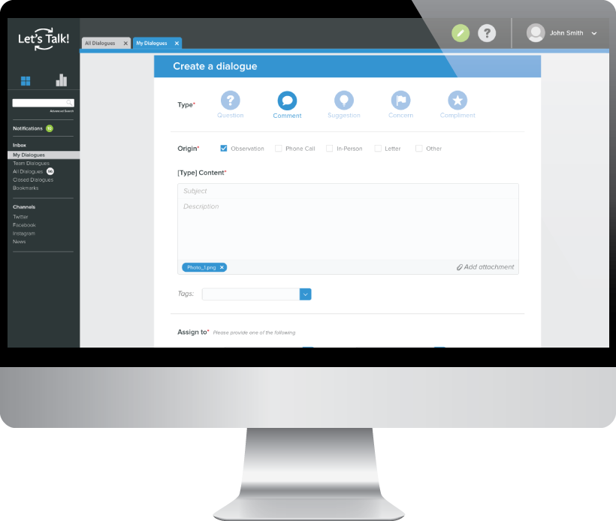
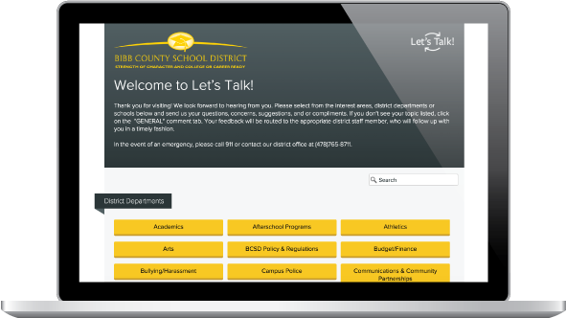
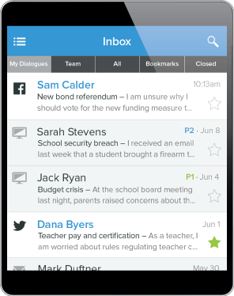
LOCAL CONTROL || ALWAYS-ON LISTENING CONTROL LOCAL || ESCUCHANDO SIEMPRE
PROVIDE INPUT TODAY AND ENSURE ALL STUDENTS ARE READY FOR THE JOURNEY AHEAD
DAR OPINIONES HOY Y ASEGURAR QUE TODOS LOS ALUMNOS ESTÁN LISTOS PARA EL VIAJE QUE TIENEN POR DELANTE
Let’s Talk! AND THE LCAP Let’s Talk! Y EL LCAP
Link to Let’s Talk!
Notes:
SAUSD would like to continue to gather staff, student, parent, and community members input into the District's Local Control Accountability Plan (LCAP). We value all opinion and hope you will encourage others to share their thoughts on how SAUSD can improve our engagement efforts, materials, goals, and more.
Handout flyer and model how families can offer feedback using Let’s Talk!

Slide 35
Thank you!
¡Gracias!

